Slide 1
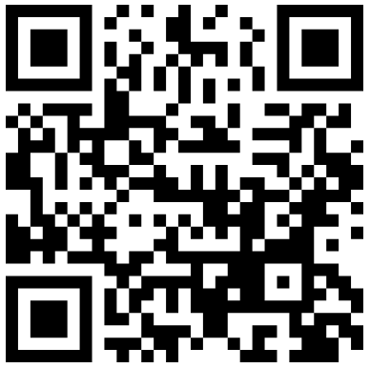
機率變動
主任想設計跨班級的抽獎活動，在袋子準備了兩種色球代表大獎跟小獎。後來因為參加的人變多，所以主任在袋子中再次添加一樣多的兩種色球，並公告「抽到小獎的機率從 95% 降為 87%，所以抽到大獎的機率增加了 8%」。旁邊的吳老師掐指一算，得出「添加後總球數：添加前總球數 = a：b (最簡整數比)」。則 a 和 b 的值各為多少? 【111 特招(嘉義) 第 I 題】
線上講解
學生練習
某盒子中有 n 個黑球，4 個白球及 6 個紅球。若從此盒子中隨機抽出一個球，且抽出黑球的機率是 ，則 n = ?
(A) 9 (B) 7 (C) 6 (D) 5 【108 特招(內壢高中) 第 21 題】
解答： (D)

